Slide 1
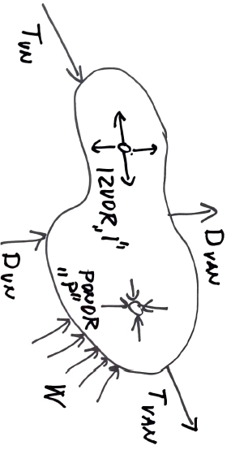
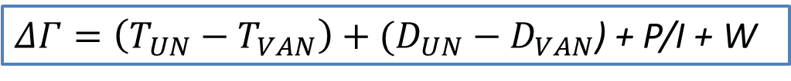
Opća transportna jednadžba – (jednadžba pronosa)
Uspostava općeg zakona transportne bilance za fizikalnu veličinu Γ (prati se promjena ΔΓ u prostorno fiksiranom kontrolnom volumenu kroz koji se odvija strujanje, odnosno pronos fizikalne veličine Γ ):
$ΔΓ=\left(T_{UN}−T_{VAN}\right)+(D_{UN}−D_{VAN}$) + P/I + W
T – komponenta transporta Γ sa strujanjem – konvekcijom
D – komponenta transporta Γ molekularnom difuzijom
I/P – intenzitet izvora/ponora Γ u fiksiranom kontrolnom volumenu
W – djelovanja po oplošju fiksiranog kontrolnog volumena (ovisno o promatranoj veličini Γ )

Slide 2
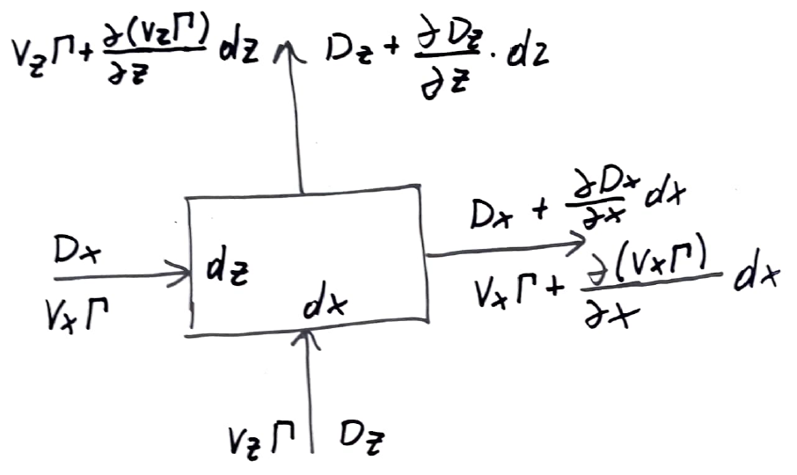
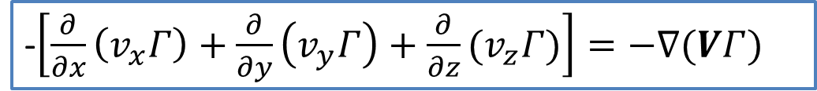
Opća transportna jednadžba – (jednadžba pronosa)
Ukoliko se promatra određeni prostorno fiksirani element dV=dxdydz onda se promjena ΔΓ odnosi na brzinu promjene ∂Γ / ∂t.
Članovi prethodnog kvantitativnog izraza poprimaju oblik:
1. Razlika transporta Γ kroz „ulazni” i „izlazni” dio površine uslijed strujanja-konvekcije:
-$\left[\frac{∂}{∂x}\left(v_{x}Γ\right)+\frac{∂}{∂y}\left(v_{y}Γ\right)+\frac{∂}{∂z}(v_{z}Γ)\right]=−∇(VΓ)$

Slide 3
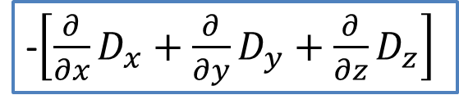
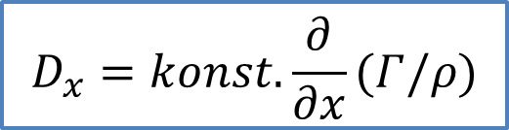
Opća transportna jednadžba – (jednadžba pronosa)
2. Razlika transporta Γ kroz „ulazni” i „izlazni” dio površine uslijed difuzije (dio koji se odnosi na D):
-$\left[\frac{∂}{∂x}D_{x}+\frac{∂}{∂y}D_{y}+\frac{∂}{∂z}D_{z}\right]$
Tok, odnosno transport Γ u x smjeru putem molekularne difuzija opisuje se II Fickovim zakonom (analogno za y i z smjer):
$$D_{x}=konst.\frac{∂}{∂x}(Γ/ρ)$$
konst. $\left[\frac{∂^{2}}{∂x^{2}}\left(Γ/ρ\right)+\frac{∂^{2}}{∂y^{2}}\left(Γ/ρ\right)+\frac{∂^{2}}{∂z^{2}}\left(Γ/ρ\right)\right]=konst.∆(Γ/ρ)$
3. Iz razloga dimenzionalne homogenosti član „I/P” pišemo u obliku
„ρ I/P”.

Slide 4
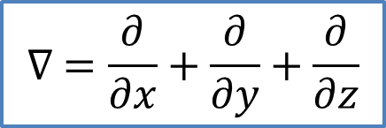
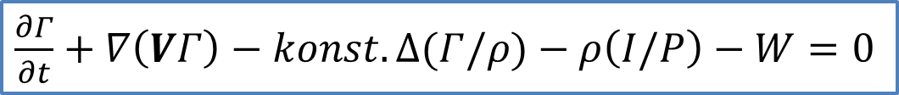
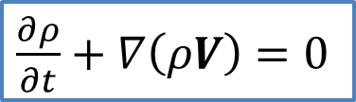
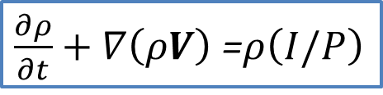
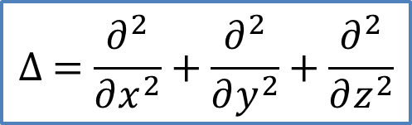
Opća transportna jednadžba – (jednadžba pronosa)
Dobiva se elementarna transportna bilanca (jednadžba pronosa):
konst. je ovisna o izboru promatrane fizikalne veličine - polja
$\frac{∂Γ}{∂t}+∇\left(VΓ\right)−konst.∆(Γ/ρ)$ $−$ $ρ\left(I/P\right)−W=0$
$$∇ =\frac{∂}{∂x}+\frac{∂}{∂y}+\frac{∂}{∂z}$$
$$∆ =\frac{∂^{2}}{∂x^{2}}+\frac{∂^{2}}{∂y^{2}}+\frac{∂^{2}}{∂z^{2}}$$
Partikularna transportna jednadžba – ZOM
Γ= ρ , W = 0 ; D = 0
Opći slučaj stišljive tekućine sa izvorom/ponorom:
Opći slučaj stišljive tekućine bez izvora/ponora:
$\frac{∂ρ}{∂t}+∇\left(ρV\right)$ =$ρ\left(I/P\right)$
$\frac{∂ρ}{∂t}+∇\left(ρV\right)$ $=0$

Slide 5


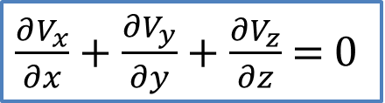

Partikularna transportna jednadžba – ZOM
Slučaj stacionarnog strujanja stišljive tekućine bez izvora/ponora:
Slučaj stacionarnog strujanja nestišljive tekućine bez izvora/ponora:
Zadnji slučaj je od posebne važnosti obzirom na učestalu primjenu u hidraulici (obzirom da je ρ = konst. vrijedi i za nestacionarno strujanje)
$∇\left(ρV\right)$ $=div \left(ρV\right)= 0$
$$ρ div V+Vgrad ρ= 0$$
$$∇V=div V= 0$$
$\frac{∂V_{x}}{∂x}+\frac{∂V_{y}}{∂y}+\frac{∂V_{z}}{∂z}$ = 0

Slide 6
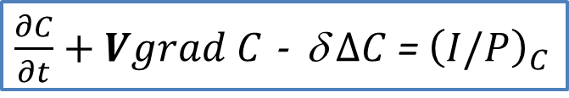
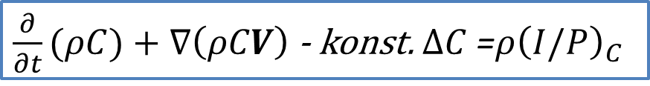
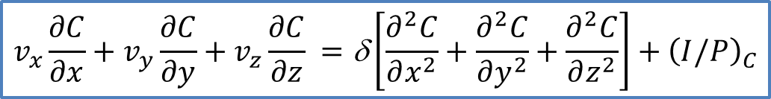
Partikularna transportna jednadžba – PT (pronos tvari)
Sadržaj „strane” tvari koja se pronosi tekućinom (skalarna fizikalna veličina, npr. toplina ili otopljena tvar) interpretira se koncentracijom C a
transportna fizikalna veličina je skladno tome Γ = ρ C. U ovom slučaju je ponovno W = 0. Za opći slučaj dobiva se:
Ukoliko nema izvora ili ponora analizirane tvari u promatranom kontrolnom volumenu, član ρ (I/P)C poprima vrijednost 0.
Ukoliko je voda medij u kome se odvija pronos tvari, u većini inženjerskih problema usvaja se ρ = konst. (div V = 0), te se dobiva:
Gdje se difuzivnost δ odnosi na konstantu molekularne difuzije podijeljenu sa ρ . U slučaju stacionarnog strujanja (∂ /∂t) dobivamo:
$\frac{∂}{∂t}(ρC)+∇\left(ρCV\right)$ - konst. $∆C$=$ρ{\left(I/P\right)}_{C}$
$\frac{∂C}{∂t}+Vgrad C$ - δ$∆C$=${ \left(I/P\right)}_{C}$
$$v_{x}\frac{∂C}{∂x}+v_{y}\frac{∂C}{∂y}+v_{z}\frac{∂C}{∂z} ={\text{δ}\left[\frac{∂^{2}C}{∂x^{2}}+\frac{∂^{2}C}{∂y^{2}}+\frac{∂^{2}C}{∂z^{2}}\right]+\left(I/P\right)}_{C}$$
NAPOMENA:
Turbulencija

Slide 7
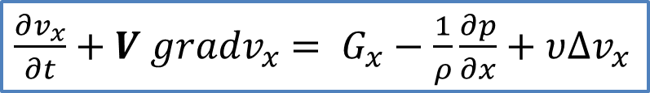
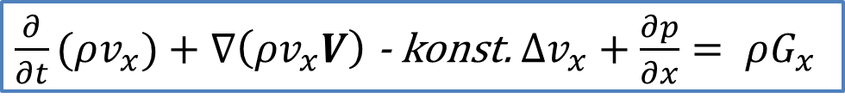
Partikularna transportna jednadžba – ZOKG
Pronošena-transportirana veličina kroz promatrani kontrolni volumen dxdydz je količina gibanja (vektor ! – 3D, za x smjer Γ = ρ Vx).
Za član izvora/ponora usvaja se odgovarajuća masena sila u x smjeru I/P=Gx (analogno I/P=Gy za y i I/P=Gz za z smjer).
Potrebno je uzeti u obzir i rezultirajuće djelovanje tlaka po oplošju kontrolnog volumena W = - ∂p/∂x. Transportna bilanca tada poprima oblik:
Temeljem primjene jednadžbe kontinuiteta za nestišljivu tekućina
ρ = konst. (div V = 0) dobiva se:
$\frac{∂}{∂t}(ρv_{x})+∇\left(ρv_{x}V\right)$ - konst. $∆v_{x}+\frac{∂p}{∂x}= ρG_{x}$
$\frac{∂v_{x}}{∂t}+V gradv_{x}$ $= G_{x}−$ $\frac{1}{ρ}\frac{∂p}{∂x}+υ∆v_{x}$
Gdje je konst./ρ = ν materijalna konstanta tekućine ovisna primarno o temperaturi, a koja se naziva kinematski koeficijent viskoznosti.

Slide 8
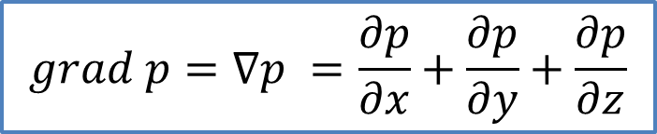
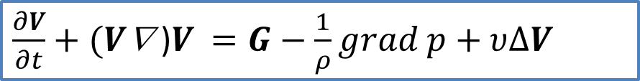
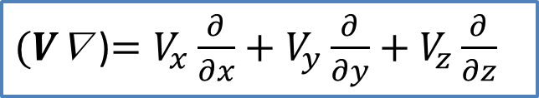


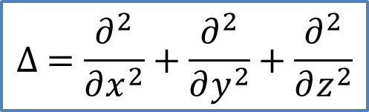
Partikularna transportna jednadžba – ZOKG
Analognom primjenom za Γ = ρ Vy i Γ = ρ Vz dobivaju se pripadne jednadžbe transporta (pronosa) preostale smjerove y i z, a što se može skraćeno pisati u vektorskom obliku sa jednom jednadžbom (Navier-Stokes):
gdje je:
vektor brzine
vektor masenih sila
gradijent tlaka
diferencijalni operator
Laplaceov operator
Ukoliko je jedina masena sila gravitaciono ubrzanje tada je G = (0, 0, -g).
$\frac{∂V}{∂t}+(V\text{∇} \text{)}V$ $=G−$ $\frac{1}{ρ}grad p+υ∆V$
$${V=(v}_{x},v_{y},v_{z})$$
$${G=(G}_{x},G_{y},G_{z})$$
$$grad p=∇p =\frac{∂p}{∂x}+\frac{∂p}{∂y}+\frac{∂p}{∂z}$$
$(V$∇ )$=V_{x}\frac{∂}{∂x}+V_{y}\frac{∂}{∂y}+V_{z}\frac{∂}{∂z}$
$$∆ =\frac{∂^{2}}{∂x^{2}}+\frac{∂^{2}}{∂y^{2}}+\frac{∂^{2}}{∂z^{2}}$$

Slide 9
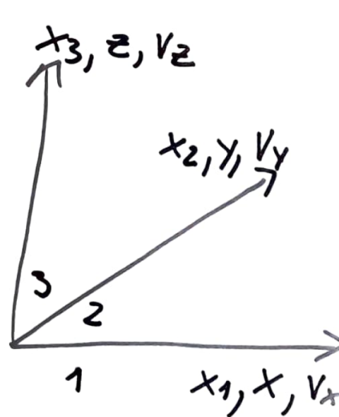
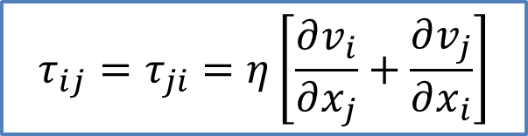
Partikularna transportna jednadžba – ZOKG
Prethodni izvod N-S jednadžbe iz opće transportne jednadžbe (jednadžbe pronosa) pretpostavlja da difuzivni transport (član D) prati gradijentni oblik definiran II Fickovim zakonom. Može se dokazati ispravnost te pretpostavke ukoliko je voda medij pronosa (Newtonova tekućina).
Molekularni transport količine gibanja se odvija kroz posmična djelovanja po oplošju kontrolnog volumena, a što je izraženo konstitutivnim jednadžbama (linearan odnos τ = η dV/dn).
Na kontrolni volumen djeluje 9 komponenti posmičnog naprezanja (tenzor)
$$τ_{ij}=τ_{ji}=η\left[\frac{∂v_{i}}{∂x_{j}}+\frac{∂v_{j}}{∂x_{i}}\right]$$
Prvi indeks je vezan uz smjer narmale na površinu, a drugi indeks je vezan uz smjer djelovanja posmičnog naprezanja

Slide 10

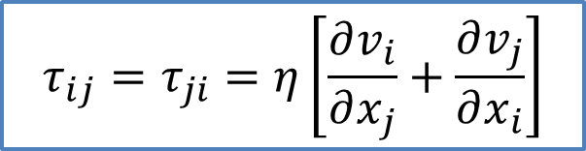
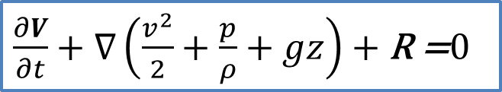
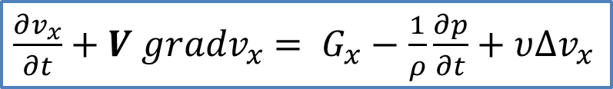


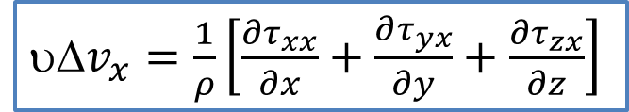
Partikularna transportna jednadžba – ZOKG
Ukoliko se za zadnji član desne strane N-S jednadžbe za nestišljivu tekućinu (ρ = konst.) i x smjer
umjesto νΔVx uvede prethodni izraz za komponente posmičnog naprezanja u x smjeru
dobiva se:
U hidraulici je interesantna i sljedeća formalna manipulacija N-S jednadžbe kroz primjenu vektorskih pravila (uz G = (0, 0, -g)= -g∇z):
$\frac{∂v_{x}}{∂t}+V gradv_{x}$ $= G_{x}−$ $\frac{1}{ρ}\frac{∂p}{∂t}+υ∆v_{x}$
$$τ_{ij}=τ_{ji}=η\left[\frac{∂v_{i}}{∂x_{j}}+\frac{∂v_{j}}{∂x_{i}}\right]$$
υΔ$v_{x}=\frac{1}{ρ}\left[\frac{∂τ_{xx}}{∂x}+\frac{∂τ_{yx}}{∂y}+\frac{∂τ_{zx}}{∂z}\right]$
$$\left(V∇\right)V=1/2∆V^{2}−V ×rot V$$
$$∆V=∇ div V −∇ ×rot V$$
Bernoulijeva jednadžba za idealnu tekućinu
Doprinos realne tekućine (otpori strujanju uslijed viskoznosti)
$\frac{∂V}{∂t}+∇\left(\frac{v^{2}}{2}+\frac{p}{ρ}+gz\right)$ + R =0
$$R= ×rot V−V ×rot V$$

Slide 11
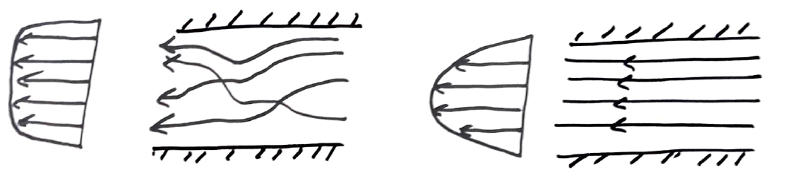
Partikularna transportna jednadžba – utjecaj turbulencije
Prethodne jednadžbe mogu poslužiti i za rješavanje turbulentnog strujanja, no problem je u visokim frekvencijama promjene brzine i tlakova uslijed turbulencije (sustav jednadžbi nije pogodan za rješavanje).
U hidrauličkim problemima prevladava turbulentno strujanje.
U laminarnom strujanju se transport okomito na smjer strujanja ostvaruje samo kroz mehanizam molekularne difuzije.
To nije slučaj kod turbulentnog strujanja !
Uslijed turbulencije dolazi do značajno intenzivnijeg miješanja okomito na smjer „vremenski” usrednjenog strujanja.
To se zove „turbulentna” difuzija, a molekularna je naspram nje zanemarivo mala.

Slide 12
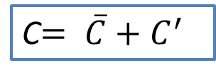


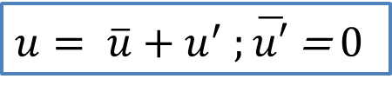
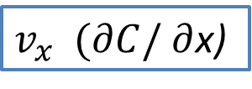


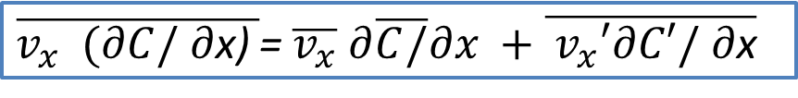
Partikularna transportna jednadžba – utjecaj turbulencije
Uvodi se Reynolds-ova dekompozicija trenutnih vrijednosti proizvoljne fizikalne veličine u na sumu srednjih i fluktuirajućih:
Ukoliko se odabere neka druga fizikalna veličina v:
tada produkt trenutnih vrijednosti iznosi:
a vremenski usrednjena vrijednost produkta iznosi:
Očigledano je da će se u slučaju turbulentnog strujanja i primjene Reynoldsove dekompozicije pojaviti i dodatni članovi u prethodno izvedenim jednadžbama pronosa.
Primjerice kod jednadžbe pronosa za „stranu” tvar potrebno je poznavati konvektivni transport .
Ukoliko je i
Vremenski usrednjene vrijed.:
Dakle, osim pronosa molekularnom difuzijom postoji i znatno intenzivniji pronos turbulentnom difuzijom.
$u= \overline{u}+u^{′} ;\overline{u′}$ = 0
$$v= \overline{v}+v^{′}$$
$uv= \overline{u}\overline{v}+{\overline{u}v}^{′}+u′\overline{v}+u^{′}v′$
$$\overline{uv}=\overline{u }\overline{v}+\overline{u^{′}v′}$$
$v_{x} (∂C/$ $∂$x)
$$v_{x}= \overline{v_{x}}+v_{x}′$$
C$= \overline{C}+C^{′}$
$\overline{v_{x} (∂C/ ∂\text{x}\text{)} }$= $\overline{v_{x}}$ $∂\overline{C/}∂x +\overline{ v_{x}′∂C′/ ∂\text{x}}$

Slide 13





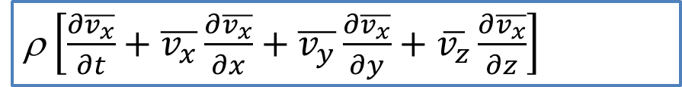

Partikularna transportna jednadžba – utjecaj turbulencije
Reynolds-ovom dekompozicijom značajno se kompliciraju dijelovi ZOKG.
Član konvektivnog transporta , uz korištenje
sadrži članove koji su vremenski usrednjene vrijednosti umnoška fluktuirajućih komponenti brzine . , koji u svojoj biti predstavljaju mehanizam transporta količine gibanja, a po načinu djelovanja mogu se shvatiti kao dodatna posmična naprezanja (generirana turbulencijom). Stoga se uobičajeno i nazivaju „virtualna” naprezanja.
Tenzor tih turbulentnih naprezanja može se dati izrazom:
Zbog ovakve intervencije u N-S jednadžbu, konačne jednadžbe se nazivaju Reynoldsove transportne jednadžbe (RANS equations).
Ukoliko se raspiše komplentna reynoldsova jednadžba za x smjer:
$$\left(V∇\right)V$$
$$v_{i}= \overline{v_{i}}+v_{i}^{′}(i=x,y,z)$$
$$\overline{{v_{i}}^{′}{v_{j}}^{′}}$$
$$τ_{ij}=ρ\overline{{v_{i}}^{′}{v_{j}}^{′}}$$
ρ $\left[\frac{∂\overline{v_{x}}}{∂t}+\overline{v_{x}}\frac{∂\overline{v_{x}}}{∂x}+\overline{v_{y}}\frac{∂\overline{v_{x}}}{∂y}+\overline{v_{z}}\frac{∂\overline{v_{x}}}{∂z}\right]$
$$η= ρν$$
$=ρG_{x}−$ $\frac{∂\overline{p}}{∂x}+η∆\overline{v_{x}}−ρ\left[\frac{∂}{∂x}\overline{{v^{′}}_{x}^{2}}+\frac{∂}{∂y}\overline{{v′}_{x}{v′}_{y}}+\frac{∂}{∂z}\overline{{v′}_{x}{v′}_{z}}\right]$

Slide 14
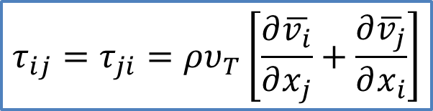
Partikularna transportna jednadžba – utjecaj turbulencije
Može se uočiti sličnost sa prethodno izvedenom NS jednadžbom za x smjer uz uočavanje dodatnih članova.
Kako bi se eliminirali novonastali članovi naprezanja (preveliki broj nepoznanica za rješavanje sustava jednadžbi), potrebno je formirati model turbulencije sa ciljem definiranja odnosa brzine deformacija i turbulentnih naprezanja (slično prethodno spomenutim konstitutivnim jednadžbama za Newtonovu tekućinu).
$$τ_{ij}=τ_{ji}=ρυ_{T}\left[\frac{∂\overline{v_{i}}}{∂x_{j}}+\frac{∂\overline{v_{j}}}{∂x_{i}}\right]$$
Može se uočiti da je prethodna jednadžba različita od konstitutivne jednadžbe za viskozna naprezanja i Newtonovu tekućinu u korištenju ρνT ispred zagrade umjesto η = ρν .
Međutim,νT nije fundamentalna konstanta neovisna o geometriji toka, poput konstante ν koja je samo u funkciji temperature tekućine.
νT se naziva kinematski koeficijent turbulentne viskoznosti.

Slide 15
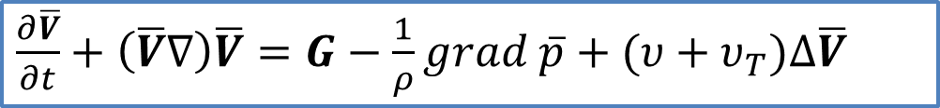
Partikularna transportna jednadžba – utjecaj turbulencije
Primjenom predloženog relativno jednostavnog modela turbulencije dobiva se RANS jednadžba koja je vrlo slična NS jednadžbi:
Osim dodavanja kinematskog koeficijenta turbulentne viskoznostiνT , koji značajno nadmašuje vrijednost kinematskog koeficijenta viskoznosti ν, razlika je i u tome da su u RANS jednadžbi svi članovi brzine i tlaka vremenski usrednjeni („potez” iznad V i p).
$\frac{∂\overline{V}}{∂t}+\left(\overline{V}∇\right)\overline{V}=G−$ $\frac{1}{ρ}grad \overline{p}+(υ+υ_{T})∆\overline{V}$

Slide 16
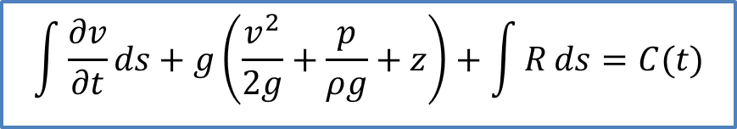
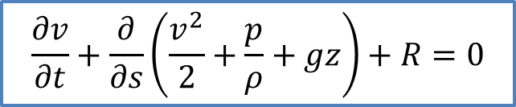
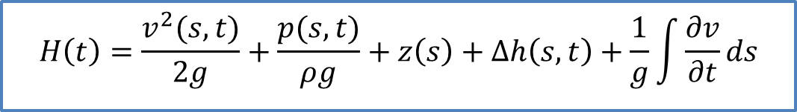
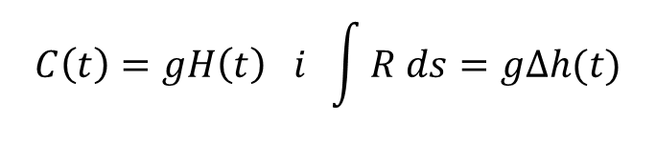
Bernoullijeva jedanadžba iz NS jednadžbe
Postavljanjem prirodnog koordinatnog sustava („s” prostorna koordinata uzduž strujnice) NS jednadžba postaje skalarna i jednodimenzionalna :
a integracijom po koordinati s dobivamo
$$\frac{∂v}{∂t}+\frac{∂}{∂s}\left(\frac{v^{2}}{2}+\frac{p}{ρ}+gz\right)+R=0$$
$$\int{\frac{∂v}{∂t}ds}+g\left(\frac{v^{2}}{2g}+\frac{p}{ρg}+z\right)+\int{R}ds=C(t)$$
Ukoliko se za slučaj nestacionarnog strujanja uvedu pojmovi visine ukupne mehaničke energije H (t) i gubitka mehaničke energije Δh (t) na način da vrijedi:
Dobiva se Bernoullijeva jednadžba za nestacionarno strujanje uzduž strujnice:
Napomena: H (t) je konstantna vrijednost uzduž koordinate „s” za neki vremenski trenutak t.
$$C\left(t\right)=gH\left(t\right) i \int{R ds}=g∆h(t)$$
$$H\left(t\right)=\frac{v^{2}(s,t)}{2g}+\frac{p(s,t)}{ρg}+z\left(s\right)+∆h\left(s,t\right)+\frac{1}{g}\int{\frac{∂v}{∂t}ds}$$

Slide 17
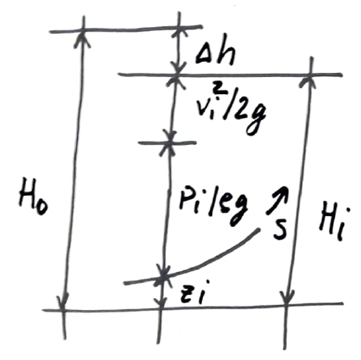

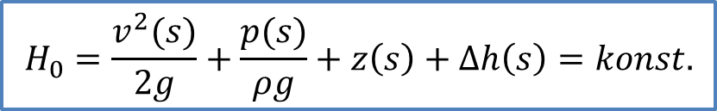
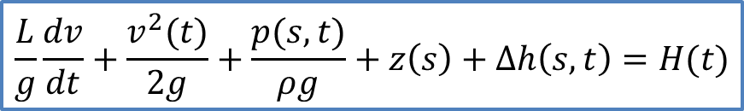
Bernoullijeva jedanadžba iz NS jednadžbe
Ukoliko se u nestacionarnom strujanju promatraju dva presjeka strujnice sa prostornim koordinatama s1 i s2 na udaljenosti L = s2 – s1 , između kojih nema prostorne promjene brzine strujanja (brzina je samo funkcija vremena v = v(t)), moguće je sljedeće pojednostavljenje:
U stacionarnom slučaju nema promjene tokom vremena (dv/dt = 0), a BJ poprima oblik:
$$\int{\frac{∂v}{∂t}ds}=\frac{dv}{dt}\int{ds}$$
$$\frac{L}{g}\frac{dv}{dt}+\frac{v^{2}(t)}{2g}+\frac{p(s,t)}{ρg}+z\left(s\right)+∆h\left(s,t\right)=H(t)$$
$$H_{0}=\frac{v^{2}(s)}{2g}+\frac{p(s)}{ρg}+z\left(s\right)+∆h\left(s\right)=konst.$$

Slide 18
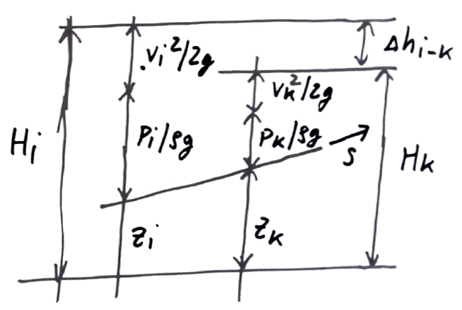
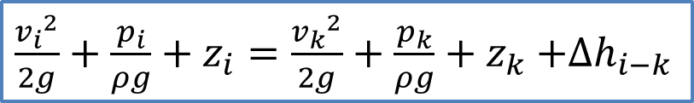
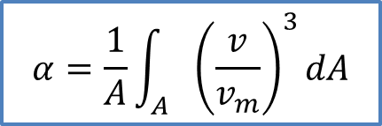
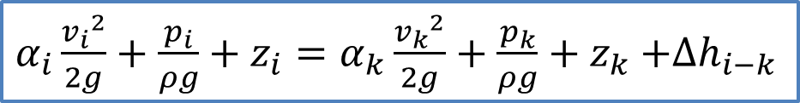
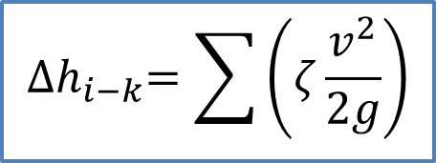

Bernoullijeva jednadžba za realnu tekućinu (stacionarno)
$\frac{{v_{i}}^{2}}{2g}+\frac{p_{i}}{ρg}+z_{i}=\frac{{v_{k}}^{2}}{2g}+\frac{p_{k}}{ρg}+z_{k}$ $+{∆h}_{i−k}$
$${∆h}_{i−k}=H_{i}−H_{k}$$
$${∆h}_{i−k}=\sum{\left(ζ\frac{v^{2}}{2g}\right)}$$
$$α=\frac{1}{A}\int_{A}{{\left(\frac{v}{v_{m}}\right)}^{3}dA}$$
$α_{i}\frac{{v_{i}}^{2}}{2g}+\frac{p_{i}}{ρg}+z_{i}=α_{k}\frac{{v_{k}}^{2}}{2g}+\frac{p_{k}}{ρg}+z_{k}$ $+{∆h}_{i−k}$

